Slide 1


UNIVERSIDADE FEDERAL DE PELOTAS
PRÓ-REITORIA DE PESQUISA E PÓS-GRADUAÇÃO
MELHORIA DA ATENÇÃO À SAÚDE DO IDOSO DA EQUIPE DE SAÚDE LAGOA NOVA, MORRO DO CHAPÉU / BA
Especializanda: Patrícia Valdi Régis
Orientadora: Violeta Rodrigues Aguiar

Slide 2
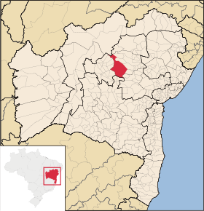
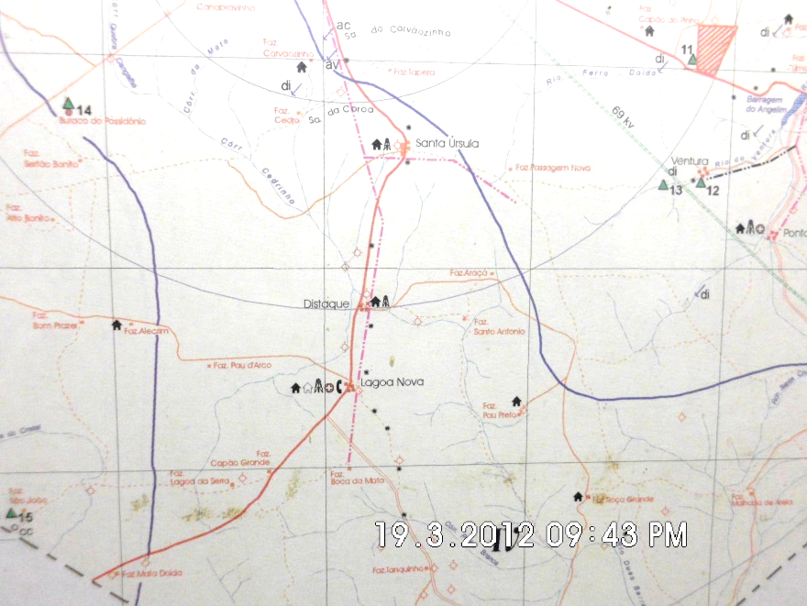
CARACTERIZAÇÃO DO POVOADO
Distante 35Km da sede do Município;
Extensa área rural com lavouras cafeeiras, tendo
o povoado mais próximo a 4Km e o mais distante a 38Km;
Área formada por 18 comunidades, sendo apenas três delas cobertas por ACS;
População total de 2.070 pessoas
distribuídas em 608 km²;
População efetivamente assistida:
1.045 pessoas.

Slide 3
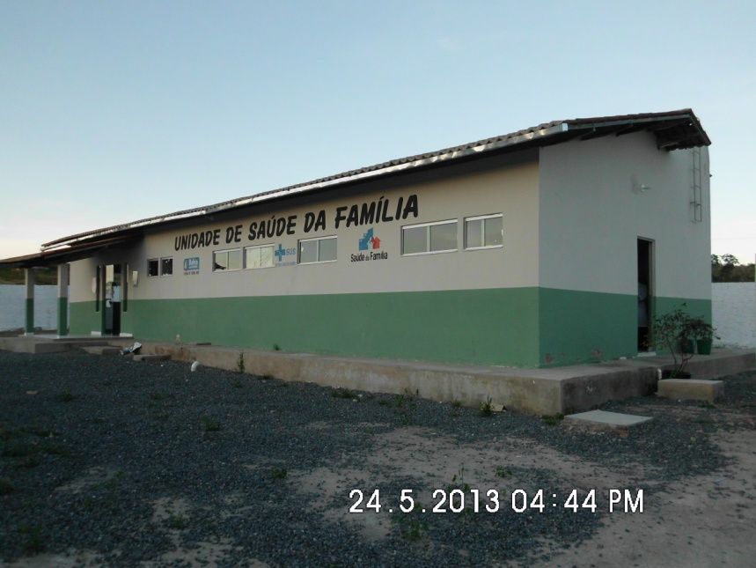
CARACTERIZAÇÃO DA UBS
Inaugurada em Outubro de 2012;
Equipe composta por 01 Médico,
01 Enfermeira, 01 Cirurgiã-dentista,
02 Técnicos em Enfermagem, 03 ACS e
01 Recepcionista;
Atendimento ocorre principalmente por livre demanda nos dois turnos;
Todos os profissionais possuem salas/consultórios específicos;
A equipe dispõe de veículo próprio para as necessidades do trabalho.

Slide 4


SITUAÇÃO E ORGANIZAÇÃO DO PROCESSO DE TRABALHO
ANTES DA INTERVENÇÃO
Atendimento predominante à demanda espontânea;
Ausência de cadastros e de acompanhamento efetivo;
Falta de conhecimento adequado quanto à real situação da saúde do idoso na comunidade;
Intervenção em tempo inoportuno às
condições agudas de saúde.

Slide 5
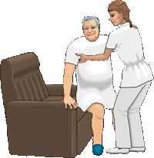
IMPORTÂNCIA DO FOCO ESCOLHIDO
Melhorar as condições de vida das pessoas com idade de 60 anos ou mais, visto tratar-se de uma população com tendência ao crescimento frequentemente desassistida por familiares e profissionais das diversas áreas;
Ajudar a população idosa a alcançar a maturidade cronológica mantendo um desempenho aceitável no contexto social;
Sistematizar o acompanhamento
prestado aos idosos, tornando-o específico
e integral.

Slide 6
OBJETIVO GERAL
Garantir ações de cuidado integral à saúde do idoso.
OBJETIVOS ESPECÍFICOS
Ampliar a cobertura de acompanhamento de idosos;
Melhorar a adesão dos idosos ao Programa de Atenção à Saúde do Idoso;
Melhorar a qualidade da atenção ao idoso na Unidade de Saúde;
Melhorar os registros das informações;
Mapear os idosos de risco da área de abrangência;
Promover a saúde.

Slide 7
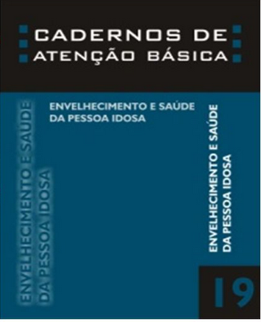
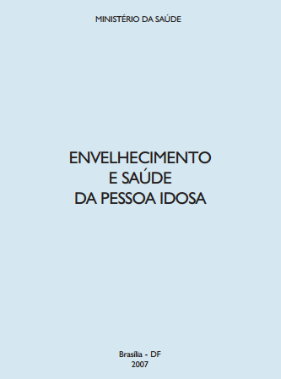
METODOLOGIA EMPREGADA

Slide 8




AÇÕES REALIZADAS
Distribuídas em quatro eixos:
1. Monitoramento e Avaliação 2. Organização e Gestão do Serviço
3. Engajamento Público 4. Qualificação da Prática Clínica.

Slide 9
Objetivo
1. Ampliar a cobertura de acompanhamento de idosos
Meta
1.1 Ampliar a cobertura dos idosos da área com acompanhamento na unidade de saúde para 60%.
81,9%
Mês 1: 21 idosos
Mês 2: 17 idosos
Mês 3: 21 idosos
Mês 4: 18 idosos

Slide 10
Objetivo
1. Ampliar a cobertura de acompanhamento de idosos
Meta
1.2 Cadastrar 60% dos idosos acamados ou com problemas de locomoção.
24,2%
Mês 1: 04 idosos
Mês 2: -
Mês 3: -
Mês 4: -

Slide 11
Objetivo
1. Ampliar a cobertura de acompanhamento de idosos
Meta
1.3 Realizar visita domiciliar a 60% dos idosos acamados ou com problemas de locomoção.
75%
Mês 1: 03 idosos
Mês 2: -
Mês 3: -
Mês 4: -

Slide 12
Objetivo
1. Ampliar a cobertura de acompanhamento de idosos
Meta
1.4 Rastrear 40% dos idosos para Hipertensão Arterial Sistêmica.
98,7%
Mês 1: 20 idosos
Mês 2: 15 idosos
Mês 3: 21 idosos
Mês 4: 18 idosos

Slide 13
Objetivo
1. Ampliar a cobertura de acompanhamento de idosos
Meta
1.5 Rastrear 40% dos idosos com pressão arterial sustentada maior que 135/80 mmHg para Diabetes Mellitus.
95,5%
Mês 1: 14 idosos
Mês 2: 07 idosos
Mês 3: 14 idosos
Mês 4: 07 idosos

Slide 14
Objetivo
1. Ampliar a cobertura de acompanhamento de idosos
Meta
1.6 Ampliar a cobertura de primeira consulta odontológica para 40% dos idosos.
13%
Mês 1: 08 idosos
Mês 2: -
Mês 3: -
Mês 4: 02 idosos

Slide 15
Objetivo
1. Ampliar a cobertura de acompanhamento de idosos
Meta
1.7 Fazer visita domiciliar odontológica de 40% dos idosos acamados ou com dificuldade de locomoção.
25%
Mês 1: 01 idoso
Mês 2: -
Mês 3: -
Mês 4: -

Slide 16
Objetivo
2. Aumentar a adesão dos idosos ao Programa de Atenção à Saúde do Idoso
Meta
2.1. Buscar 40% dos idosos faltosos às consultas programadas.
70%
Mês 1: 03 idosos
Mês 2: 01 idoso
Mês 3: 01 idoso
Mês 4: 01 idoso

Slide 17
Objetivo
3. Melhorar a qualidade da atenção ao idoso na Unidade de Saúde
Meta
3.1. Realizar Avaliação Multidimensional Rápida de 40% dos idosos da área de abrangência.
93,5%
Mês 1: 20 idosos
Mês 2: 17 idosos
Mês 3: 16 idosos
Mês 4: 16 idosos

Slide 18
Objetivo
3. Melhorar a qualidade da atenção ao idoso na Unidade de Saúde
Meta
3.2. Realizar exame clínico apropriado em 40% das consultas, incluindo exame físico dos pés, com palpação dos pulsos tibial posterior e pedioso e medida da sensibilidade a cada 03 meses para diabéticos.
97,4%
Mês 1: 20 idosos
Mês 2: 17 idosos
Mês 3: 20 idosos
Mês 4: 18 idosos

Slide 19
Objetivo
3. Melhorar a qualidade da atenção ao idoso na Unidade de Saúde
Meta
3 3. Realizar a solicitação de exames complementares periódicos em 40% dos idosos hipertensos e/ou diabéticos.
97,7%
Mês 1: 14 idosos
Mês 2: 08 idosos
Mês 3: 11 idosos
Mês 4: 09 idosos

Slide 20
Objetivo
3. Melhorar a qualidade da atenção ao idoso na Unidade de Saúde
Meta
3.4. Avaliar acesso aos medicamentos prescritos em 60% dos idosos.
98,7%
Mês 1: 20 idosos
Mês 2: 17 idosos
Mês 3: 21 idosos
Mês 4: 18 idosos

Slide 21
Objetivo
3. Melhorar a qualidade da atenção ao idoso na Unidade de Saúde
Meta
3.5. Avaliar alterações de mucosa em 40% dos idosos cadastrados.
13%
Mês 1: 08 idosos
Mês 2: -
Mês 3: -
Mês 4: 02 idosos

Slide 22
Objetivo
3. Melhorar a qualidade da atenção ao idoso na Unidade de Saúde
Meta
3.6. Avaliar necessidade de prótese dentária em 40% dos idosos com primeira consulta odontológica.
90%
Mês 1: 08 idosos
Mês 2: -
Mês 3: -
Mês 4: 02 idosos

Slide 23
Objetivo
3. Melhorar a qualidade da atenção ao idoso na Unidade de Saúde
Meta
3.7 Concluir o tratamento odontológico em 40% dos idosos com primeira consulta odontológica programática.
50%
Mês 1: 03 idosos
Mês 2: -
Mês 3: -
Mês 4: 02 idosos

Slide 24
Objetivo
4. Melhorar os registros das informações
Meta
4.1. Manter registro específico de 60% das pessoas idosas.
96,1%
Mês 1: 20 idosos
Mês 2: 16 idosos
Mês 3: 14 idosos
Mês 4: 15 idosos

Slide 25
Objetivo
4. Melhorar os registros das informações
Meta
4.2. Distribuir a Caderneta de Saúde da Pessoa Idosa a 60% dos idosos cadastrados.
51,9%
Mês 1: 19 idosos
Mês 2: 10 idosos
Mês 3: 07 idosos
Mês 4: 04 idosos

Slide 26
Objetivo
5. Mapear os idosos de risco da área de abrangência
Meta
5.1. Rastrear 40% das pessoas idosas para risco de morbimortalidade.
97,4%
Mês 1: 21 idosos
Mês 2: 17 idosos
Mês 3: 17 idosos
Mês 4: 16 idosos

Slide 27
Objetivo
5. Mapear os idosos de risco da área de abrangência
Meta
5.2. Investigar a presença de indicadores de fragilização na velhice em 40% das pessoas idosas.
98,7%
Mês 1: 21 idosos
Mês 2: 17 idosos
Mês 3: 17 idosos
Mês 4: 17 idosos

Slide 28
Objetivo
5. Mapear os idosos de risco da área de abrangência
Meta
5.3. Avaliar a rede social de 40% dos idosos.
98,7%
Mês 1: 21 idosos
Mês 2: 17 idosos
Mês 3: 20 idosos
Mês 4: 17 idosos

Slide 29
Objetivo
5. Mapear os idosos de risco da área de abrangência
Meta
5.4. Realizar avaliação de risco em saúde bucal em 40% dos idosos.
90%
Mês 1: 08 idosos
Mês 2: -
Mês 3: -
Mês 4: 02 idosos

Slide 30
Objetivo
6. Promover a atenção integral à saúde do idoso
Meta
6.1. Garantir orientação nutricional para hábitos alimentares saudáveis a 40% das pessoas idosas.
100%
Mês 1: 20 idosos
Mês 2: 16 idosos
Mês 3: 21 idosos
Mês 4: 18 idosos

Slide 31
Objetivo
6. Promover a atenção integral à saúde do idoso
Meta
6.2. Garantir orientação para a prática de atividade física regular a 40% idosos.
94,8%
Mês 1: 15 idosos
Mês 2: 16 idosos
Mês 3: 21 idosos
Mês 4: 18 idosos

Slide 32
Objetivo
6. Promover a atenção integral à saúde do idoso
Meta
6.3. Garantir orientações individuais sobre higiene bucal para 40% dos idosos cadastrados com primeira consulta odontológica programática.
100%
Mês 1: 08 idosos
Mês 2: -
Mês 3: -
Mês 4: 02 idosos

Slide 33
Objetivo
6. Promover a atenção integral à saúde do idoso
Meta
6.4. Garantir ações coletivas de educação em saúde bucal para 40% dos idosos cadastrados.
0%
Mês 1: -
Mês 2: -
Mês 3: -
Mês 4: -

Slide 34

SITUAÇÃO DOS INDICADORES
Melhoria nos indicadores diretamente relacionados à assistência;
Dificuldades para atingir as metas de saúde bucal.

Slide 35
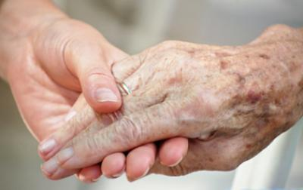
DISCUSSÃO
A intervenção proporcionou conhecimento
à equipe ao exigir a sua capacitação;
Orientou a oferta dos cuidados,
organizando o serviço;
Fortaleceu o vínculo da equipe com a comunidade e consigo mesma;
Garantiu a captação e adesão dos idosos, bem como da sua família, ao convívio da equipe;
Identificou falhas e possibilidades de melhoria em todos os serviços e áreas que podem, inclusive, ser aproveitadas em outras ações programáticas.

Slide 36
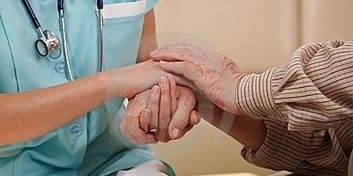
REFLEXÃO CRÍTICA
Impacto positivo na comunidade e na ESF;
Expectativa inicial intimidadora;
Predominância do espírito de equipe;
Desenvolvimento da visão holística e da empatia;
Conhecimento e aplicabilidade dos recursos existentes.

Slide 37
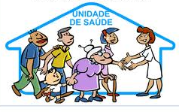
IMPORTÂNCIA DA INTERVENÇÃO
Amadurecimento profissional para lidar com o idoso;
Fortalecimento da visita domiciliar;
Tornar conhecida à população a oferta de serviços disponíveis para os idosos;
Fortalecimento do vínculo profissional a partir da assistência prestada aos próprios familiares;
Valorização do paciente idoso.

Slide 38
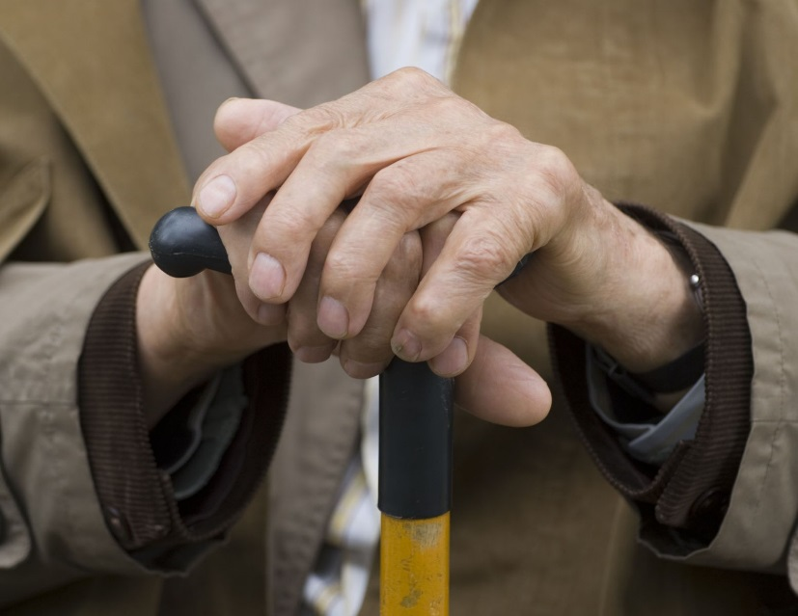
NÍVEL DE INCORPORAÇÃO À ROTINA DO SERVIÇO
Expectativas preenchidas;
Completa viabilidade de incorporação;
Acesso ao idoso ao respeitar o seu papel na comunidade.

Slide 39

EXPECTATIVAS INICIAIS
Dificuldade quanto aos prazos;
Efetivação da proposta de intervenção;
Credibilidade de um curso EAD.
SIGNIFICADO PARA A PRÁTICA PROFISSIONAL
Fortalecimento do vínculo com a equipe;
Compromisso profissional e de amizade com a comunidade.
APRENDIZADOS MAIS RELEVANTES
Contexto social do idoso;
Importância do idoso na comunidade.

Slide 40
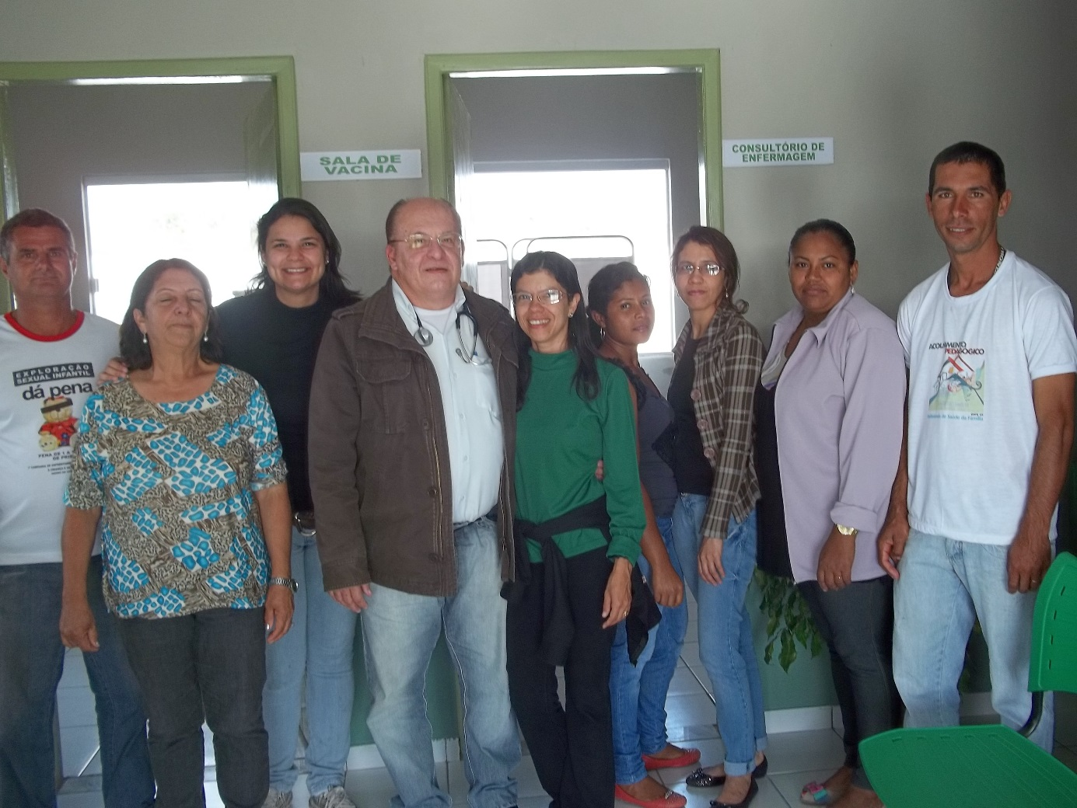
Nenhum de nós
é tão bom quanto todos nós juntos!

Slide 41

PELA
ATENÇÃO!
OBRIGADO

